Slide 1


Chào mừng
các bạn
đến với tiết Toán

Slide 2
Kiểm tra bài cũ
Viết, đọc các số từ 81 đến 100

Slide 3
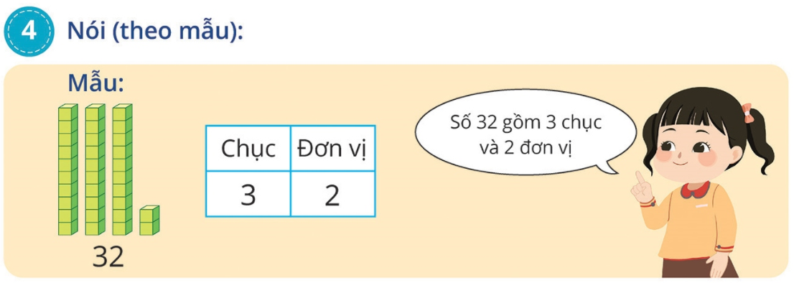

Slide 4
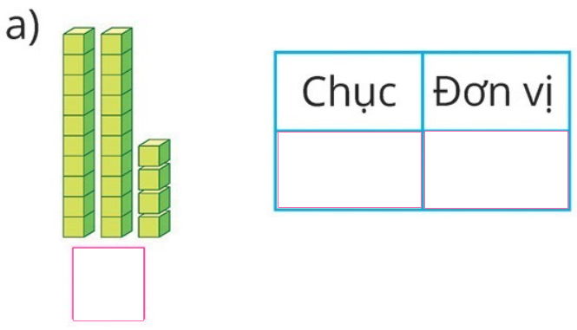
2
4
24

Slide 5
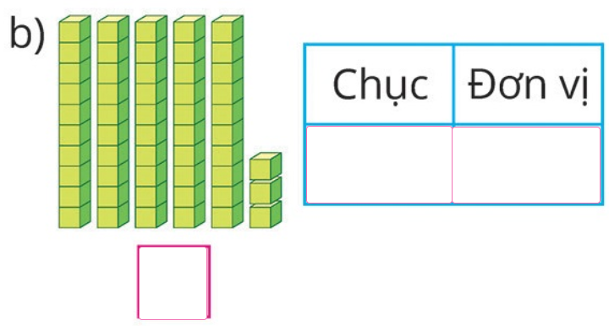
5
3
53

Slide 6
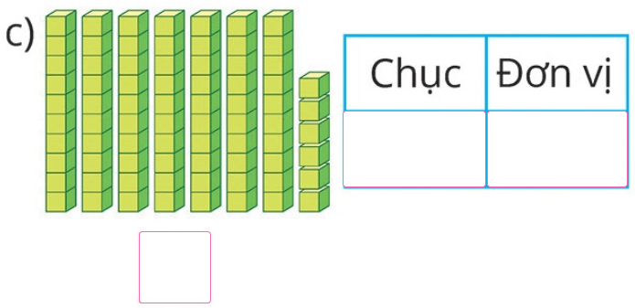
7
6
76

Slide 7
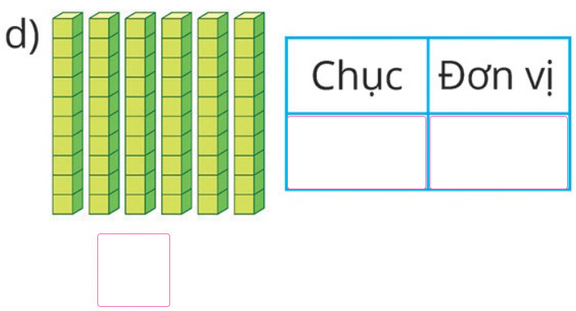
6
0
60

Slide 8
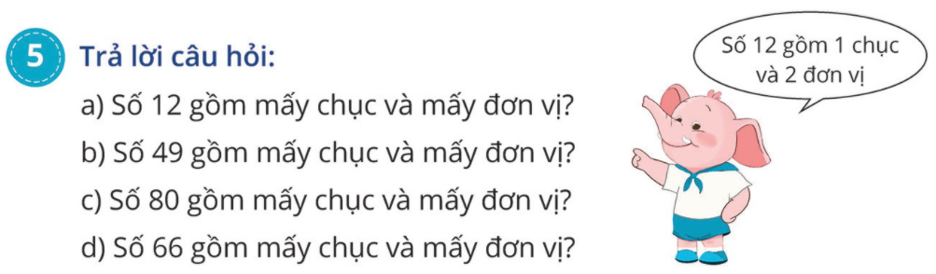

Slide 9
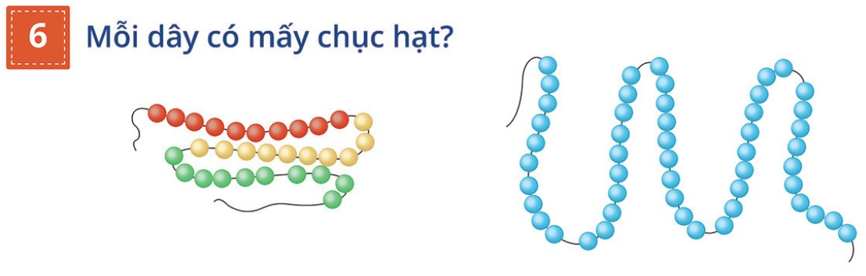
3 chục hạt
5 chục hạt

